Slide 1
Substantiivit

Slide 2
Substantiivit
Miksi neljä muotoa?
Mihin niitä käytetään?
Min cykel är grön.
Några skolkompisar skolkade i går.
Vi har två lektioner i dag.
Jag har matematik och svenska.

Slide 3
Substantiivit
Miksi neljä muotoa?
Mihin niitä käytetään?
Min cykel är grön.
Några skolkompisar skolkade i går.
Vi har två lektioner i dag.
Jag har matematik och svenska.

Slide 4
Deklinaatio | YKSIKKÖ Epämääräinen ”joku, yksi, eräs” | YKSIKKÖ Määräinen ”se tietty” | MONIKKO Epämääräinen ”joitain” | MONIKKO Määräinen ”ne tietyt” | MUISTA NÄMÄ!
1 | en högskola |  |  |  | en-suku, a-loppuiset sanat
2 | en utbildning en pinne |  |  |  | en-suku, mm. e-loppuiset, -ing-loppuiset sanat
3 | en nivå en kunskap ett gymnasium |  |  |  | en-suku, vierasperäiset sanat, myös ett-sukuisia sanoja!
4 | ett område ett foto |  |  |  | ett-suku, vokaaliin loppuvat sanat
5 | ett mål en studerande en lärare |  |  |  | ett-suku, konsonantti-loppuiset sanat ! en-sukuiset are-päätteiset !

Slide 5
Deklinaatio | YKSIKKÖ Epämääräinen ”joku, yksi, eräs” | YKSIKKÖ Määräinen ”se tietty” | MONIKKO Epämääräinen ”joitain” | MONIKKO Määräinen ”ne tietyt” | MUISTA NÄMÄ!
1 | en högskola | högskolan | högskolor | högskolorna | en-suku, a-loppuiset sanat
2 | en utbildning en pinne | utbildningen pinnen | utbildningar pinnar | utbildningarna pinnarna | en-suku, mm. e-loppuiset, -ing-loppuiset sanat
3 | en nivå en kunskap ett gymnasium | nivån kunskapen gymnasiet | nivåer kunskaper gymnasier | nivåerna kunskaperna gymnasierna | en-suku, vierasperäiset sanat, myös ett-sukuisia sanoja!
4 | ett område ett foto | området fotot | områden foton | områdena fotona | ett-suku, vokaaliin loppuvat sanat
5 | ett mål en studerande en lärare | målet studerandet läraren | mål studerande lärare | målen studeranden lärarna | ett-suku, konsonantti-loppuiset sanat ! en-sukuiset are-päätteiset !

Slide 6
Epämääräinen vai määräinen muoto? Artikkelilla vai ilman?
Substantiivin määräysmuotoon vaikuttavat monet asiat: konteksti, pronominit, lukusanat jne.
Yleissääntö on, että jos asia on uusi tai siitä ei ole puhuttu aiemmin, valitaan epämääräinen muoto (en kurs – kurser)
Jos asia on entuudestaan tai kontekstista tuttu, käytetään määräistä muotoa (kursen – kurserna)

Slide 7
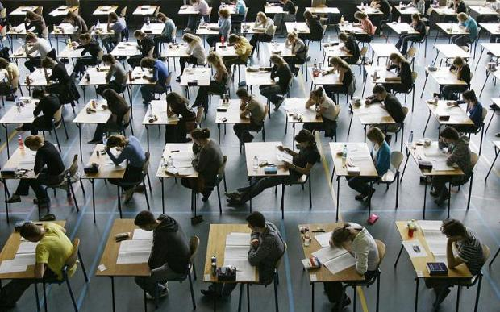
Epämääräinen muoto
Substantiivi tarkoittaa kaikkia ryhmänsä edustajia (merkityksessä kaikki/jokainen/ ei kukaan)
En studerande måste studera hårt på universitetet.
Vertauksena som-sanan kanssa (=kuin)
Han pluggade hela natten som en galning.

Slide 8
Epämääräinen muoto ilman artikkelia
Aine- ja abstraktisanat (esim. matematik, fysik, vatten, snö, kärlek, guld)
Gilda dricker kaffe på morgnarna och sedan studerar hon kemi.
*OBS! Jos kyseessä on annos, silloin käytetään artikkelia:
Jag tar en (flaska) öl och han tar en läsk.
Ammatti, kansallisuus, vakaumus, uskonto, aate
Frida är ateist. Marianna är vegan. Johan är ingenjör. Sanna är svensk.
*OBS! Jos substantiivin edessä on adjektiivi, artikkelia pitää käyttää.
Johan är en typisk ingenjör.

Slide 9
Epämääräinen muoto ilman artikkelia
Omistussanan jälkeen
Eriks kompis studerar på högskolan för ingenjörsvetenskaper vid Aalto universitetet.
Som-rakenne, joka vastaa suomen essiiviä (päätteet –na, -nä)
Som ingenjör kan man jobba t.ex. utomlands.
Sanonnat (verbi + substantiivi), sää- ja terveydentilailmaukset ja luettelot
Erik och Hanna äter frukost tillsammans. (sanonta)
Om det är dåligt väder, åker vi buss. (sää + sanonta)
Hon har hosta, snuva och feber. (luettelo/terveys)

Slide 10
Epämääräinen muoto ilman artikkelia
Tiettyjen pronominien jälkeen (ks. erillinen lista)
många år
någon dag
varje dag
samma dag
vilket år
vartannat år
Sanan nästa jäljessä
Nästa vecka har vi en tenta.

Slide 11
Määräinen muoto
Yleisesti tunnettu asia tai käsite
Presidenten Niinistö besökte Russland.
Solen skiner vackert i dag.
Var är järnvägsstationen?
Ruumiinosat
Händerna är kalla.
Det gör ont i huvudet.
Substantiivin jäljessä on ajan- tai paikanmääre
Nätterna på sommaren är ljusa.
Festen på Studentkåren var fin.

Slide 12
Määräinen muoto
Substantiivi edustaa kokonaista ryhmää tai lajia
Vem uppfann mobiltelefonen?
Datorn är en apparat.
Substantiivi on lauseen subjekti (yleensä)
Har tekniken löst alla våra problem?
Vädret är varmt och soligt.
Tietyt pronominit
den här datorn
de där studerandena
hela universitetet
båda högskolorna

Slide 14
Muista tämä!
Suomen partitiivi (koiria, taloja, autoja) → monikon epämääräinen muoto
Jag ser hundar. (joitain koiria, ei ole määritelty)
Suomen nominatiivi tai akkusatiivi (koirat, talot, autot) → monikon määräinen muoto
Jag ser hundarna. (tietyt koirat)

